Slide 1
De TELNET a SSH endurecido en el servidor de la U.E. Horizonte
Actividad 03 · Laboratorios 9, 10 y 11 · Tecnología Web I (SIS-0150)
Grupo Sin Hosting: Jacqueline Cáceres · Lucas Carrasco · José María Orihuela · Juniors Parapaino · Limber Quispe · Lizeth Rodríguez
Docente: M.Sc. Ing. Jimmy Nataniel Requena Llorentty · UPDS · 25/10/2026 · github.com/Grupo-Sin-Hosting/Actividad-03-SSH
Notes:
Objetivo de la actividad: demostrar con evidencia la diferencia de seguridad entre TELNET y SSH y dejar el servidor de la organización accesible solo por SSH endurecido. Como base, el DNS con vistas y DNSSEC (Lab 9).

Slide 2
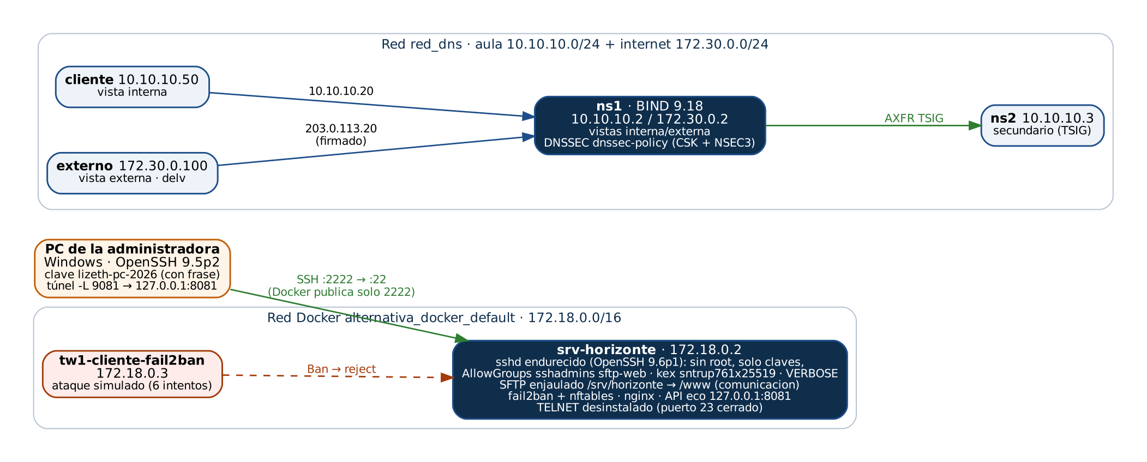
El escenario: un servidor que sale a internet
Rol: Lucas
2222
único puerto SSH publicado hacia fuera (Docker 2222→22)
0
puertos TELNET abiertos al terminar (23 cerrado)
Antes
Ahora
TELNET "porque era más simple"; DNS revelando nombres internos.
Solo SSH endurecido por 2222, fail2ban y DNS con vistas y DNSSEC.
Notes:
LUCAS. El técnico anterior usaba TELNET. El servidor srv-horizonte (contenedor Docker, Ubuntu 24.04, OpenSSH 9.6p1) saldrá a internet. Hacia fuera Docker solo publica SSH en el puerto 2222 (más 8080/8443 web). La red red_dns tiene ns1 con dos caras (colegio y "internet"). El atacante simulado es un contenedor temporal en la misma red del servidor.

Slide 3
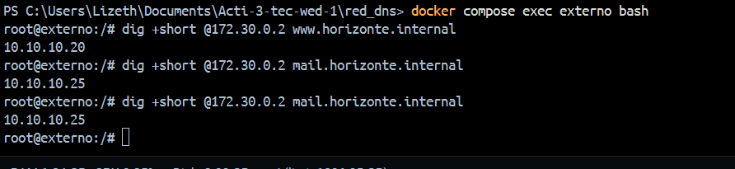
Lab 9 · El mismo nombre, dos respuestas
Rol: Lucas
Antes: desde internet se ven las IP internas
Consulta | Colegio | Internet
www.ue-horizonte.example | 10.10.10.20 | 203.0.113.20
intranet.ue-horizonte.example | 10.10.10.21 | NXDOMAIN
www.horizonte.internal | 10.10.10.20 | REFUSED
acl "red-colegio" { 10.10.10.0/24; 127.0.0.0/8; };
view "interna" { match-clients { "red-colegio"; }; … };
view "externa" { match-clients { any; }; … };
El orden importa: si "any" va primero, atrapa también al colegio.
Notes:
LUCAS. Antes, desde externo se veía www.horizonte.internal = 10.10.10.20 y mail = 10.10.10.25: reconocimiento gratis. Vistas en BIND 9.18: gana la primera vista cuyo match-clients coincide; interna (acl red-colegio) antes que externa (any). Con vistas hay que quitar named.conf.default-zones (todas las zonas dentro de vistas).

Slide 4
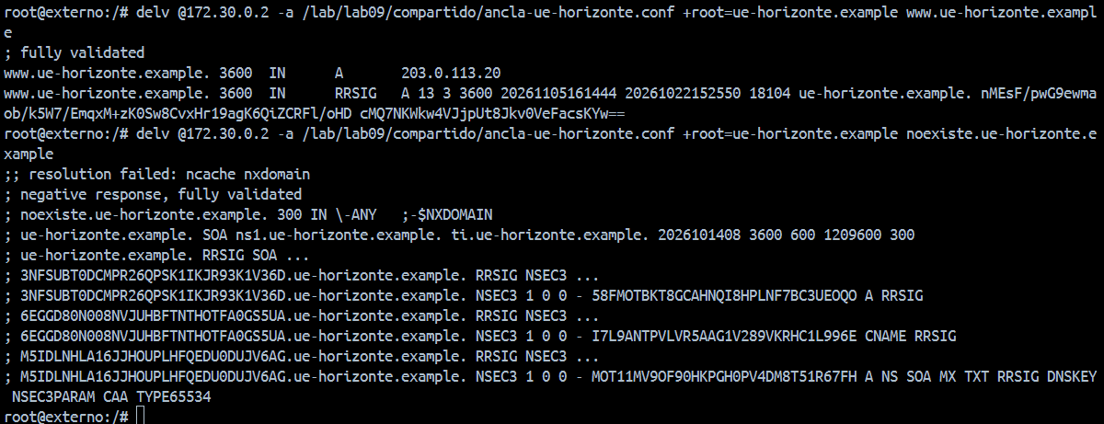
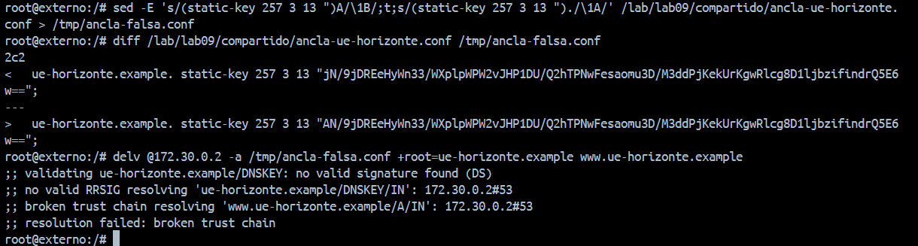
Lab 9 · Una letra rompe la cadena de confianza
Rol: Lucas
Ancla correcta: fully validated
Una letra cambiada: broken trust chain
16 / 16
dnssec-policy
DS para el registrador
CSK ECDSA P-256 · NSEC3 sin iteraciones ni sal · BIND re-firma solo.
18104 13 2 0AD9… · hasta publicarlo: ds hidden.
verificar_lab09.sh
Notes:
LUCAS. dnssec-policy horizonte: CSK ECDSA P-256 (algoritmo 13), firmas 14 días renovadas cada 5, NSEC3 0 iteraciones sin sal (RFC 9276). En 9.18 una zona estática exige inline-signing yes. delv con el ancla: fully validated (y NXDOMAIN probado con NSEC3). Ancla con una letra cambiada: broken trust chain. DS 18104 13 2 para el registrador; ds: hidden hasta que se publique. 16/16.

Slide 5
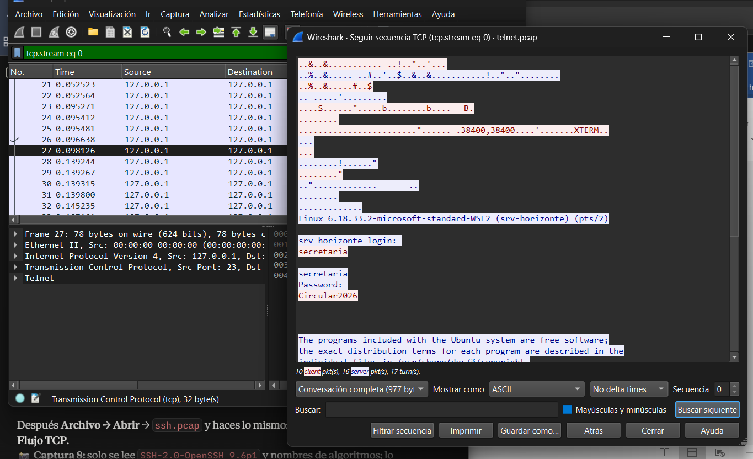
Lab 10 · TELNET: la contraseña viaja en claro
Rol: Jacqueline
3 de 3
datos leídos en claro: usuario, contraseña y texto confidencial
Cualquiera en la red ve:
secretaria
Circular2026
notas-confidenciales-5to-B
Contraseña de una usuaria creada solo para el laboratorio.
Notes:
JACQUELINE. Ubuntu instala TELNET desactivado (#<off># en inetd.conf); se activó solo para la demostración. capturar.sh inicia sesión con la usuaria de prueba secretaria mientras tcpdump graba el puerto 23. En Wireshark, Analizar > Seguir > Flujo TCP: azul el servidor (login:, Password:), rojo el cliente (secretaria, Circular2026). TELNET sigue en routers e impresoras viejos por herencia; hay que aislarlo o reemplazarlo. Al final se desinstaló.

Slide 6
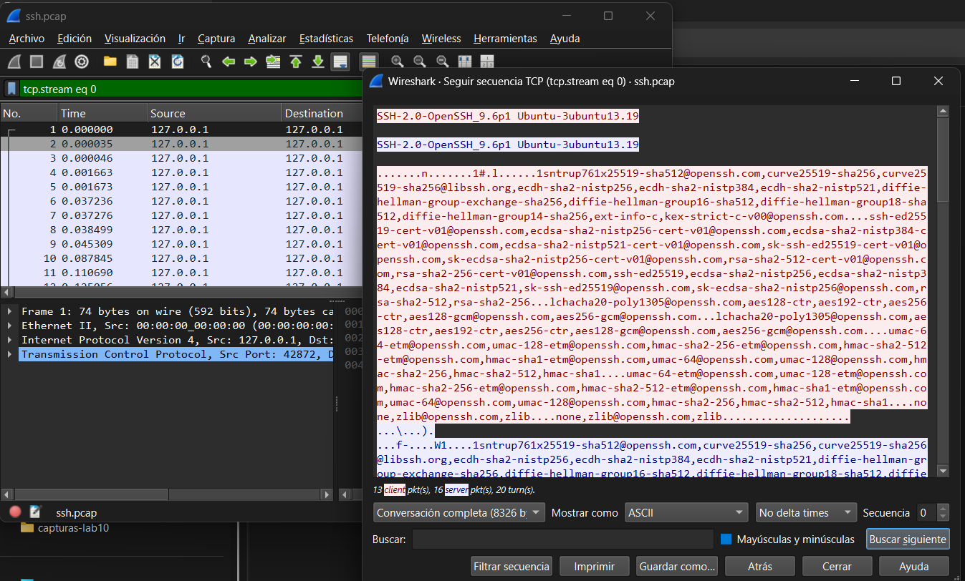
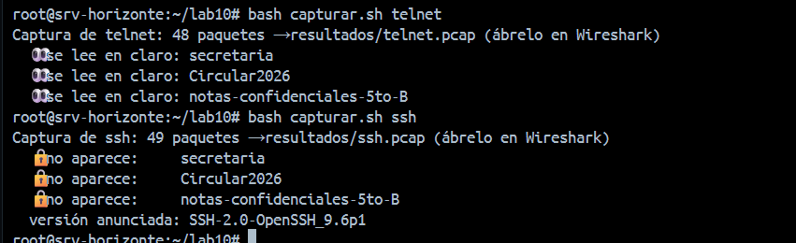
Lab 10 · La misma sesión por SSH
Rol: José María
 | TELNET :23 | SSH :22
Usuario | Visible | Cifrado
Contraseña | Visible | Cifrado
Lo escrito | Visible | Cifrado
En claro | Todo | Versión y algoritmos
Misma sesión, mismos datos: con SSH el espía no lee nada.
Notes:
JOSÉ MARÍA. Misma sesión por SSH (puerto 22). En Wireshark solo se lee SSH-2.0-OpenSSH_9.6p1 y la lista de algoritmos; buscar Circular2026 no encuentra nada. Tabla comparativa.

Slide 7
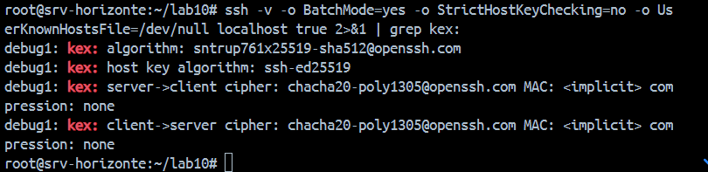
Lab 10 · ¿Con quién estoy hablando?
Rol: José María
Antes
root@buildkitsandbox: la misma "cédula" en todas las copias de la imagen.
Después
sntrup761
Huella cambiada
ssh-keygen -A → SHA256:KueRdm7E… root@srv-horizonte
No borrar known_hosts ni StrictHostKeyChecking=no: verificar por otro canal.
kex híbrido post-cuántico (NTRU Prime + X25519)
Notes:
JOSÉ MARÍA. La clave de host decía root@buildkitsandbox: creada al construir la imagen, compartida por todos. Riesgo: suplantar el servidor (MITM). ssh-keygen -A → SHA256:KueRdm7E… root@srv-horizonte. Kex sntrup761x25519-sha512: híbrido post-cuántico (NTRU Prime + X25519), contra "guardar ahora, descifrar después"; cifrado chacha20-poly1305. Si aparece REMOTE HOST IDENTIFICATION HAS CHANGED: detenerse, verificar la huella por otro canal, solo entonces ssh-keygen -R. Nos pasó de verdad en el Lab 11 desde Windows.

Slide 8
Lab 11 · sshd endurecido: antes y después
Rol: Lizeth
Requisito | Antes | Después
Sin root | without-password | PermitRootLogin no
Sin contraseña | PasswordAuthentication yes | no + AuthenticationMethods publickey
Usuarios permitidos | cualquiera | AllowGroups sshadmins sftp-web
Puerto | 2222 → 22 | solo 2222 hacia fuera + fail2ban
Criptografía | 10 kex | sntrup761x25519 primero (3 kex)
Registro | INFO | VERBOSE: huella de la clave usada
Regla de oro: dos sesiones abiertas y sshd -t antes de reiniciar.
Notes:
LIZETH. 10-horizonte.conf en sshd_config.d: el Include va al principio y en sshd gana el primer valor. Dos sesiones abiertas y sshd -t antes de reiniciar. Puerto: hacia fuera solo 2222 (Docker 2222→22); cambiarlo es una capa extra, la defensa real son claves, AllowGroups y fail2ban. Comentarios siempre en su propia línea (en ForceCommand un # pasaría a ser parte del comando). Banner en ASCII.

Slide 9
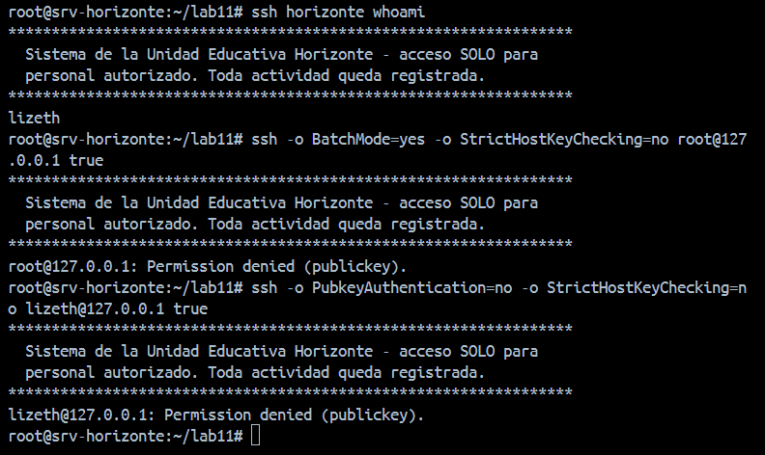
Lab 11 · Solo entra quien tiene la clave
Rol: Lizeth
lizeth (sshadmins)
Entra con su clave ed25519 y el alias horizonte.
root y sin clave
Permission denied (publickey): ni se ofrece contraseña.
Registro VERBOSE
La clave privada nunca sale del equipo cliente.
Accepted publickey for lizeth … ED25519 SHA256:A36M7…
Notes:
LIZETH. Clave ed25519 -a 64: la privada nunca sale del cliente; la pública en authorized_keys (600, .ssh 700). Alias horizonte con IdentitiesOnly. lizeth entra y ve el aviso legal; root y cualquier intento sin clave: Permission denied (publickey); el servidor ni ofrece contraseña. LogLevel VERBOSE registra la huella SHA256:A36M7… de la clave usada.

Slide 10
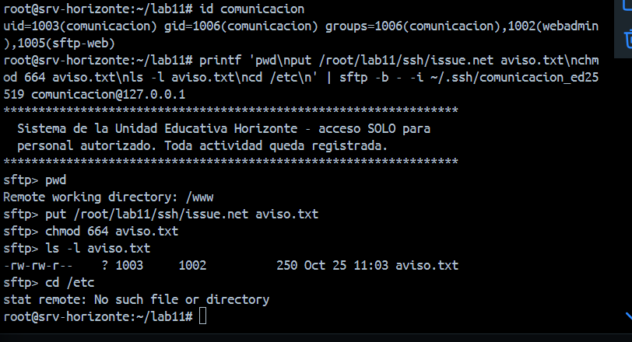
Lab 11 · scp y SFTP enjaulado
Rol: Juniors
Match Group sftp-web
ChrootDirectory /srv/horizonte
ForceCommand internal-sftp -d /www -u 0002
AllowTcpForwarding no
PermitTTY no
Regla de la jaula
Con /srv/horizonte escribible por el grupo, sshd cortó: "bad ownership or modes for chroot directory". Debe ser root:root 755.
comunicacion: 664 · webadmin · no ve /etc · sin terminal
Notes:
JUNIORS. scp comunicado.html horizonte:/srv/horizonte/www → dueño lizeth, grupo webadmin (setgid del Lab 2). Cuenta comunicacion (sftp-web): Match Group con ChrootDirectory /srv/horizonte, ForceCommand internal-sftp -d /www -u 0002, sin TTY ni túneles. Archivos 664 grupo webadmin; cd /etc no existe; ssh → sftp connections only. Regla del chroot: la carpeta y sus superiores, de root y no escribibles por el grupo; lo demostramos con chmod g+w → sesión cortada (bad ownership or modes).

Slide 11
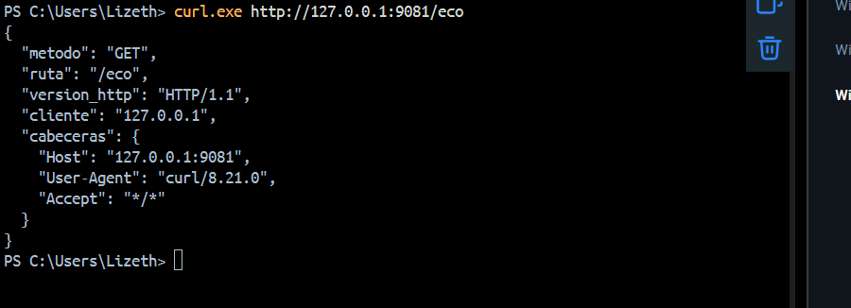
Lab 11 · Túnel local a la API interna
Rol: Juniors
PC: curl ─▶ 127.0.0.1:9081
║ túnel SSH cifrado (2222 → 22)
▼
srv-horizonte: sshd ─▶ 127.0.0.1:8081 (API eco)
-L 9081:127.0.0.1:8081
Un puerto de la PC que sale desde el servidor.
-D 1080 (SOCKS)
Túnel dinámico: navegar como si estuviera en el colegio.
-J bastión
Llegar a un servidor interno saltando por uno expuesto.
Notes:
JUNIORS. La API eco del Lab 4 solo escucha en 127.0.0.1:8081 del servidor. Desde la PC con Windows (clave propia lizeth-pc-2026 con frase): ssh -N -L 9081:127.0.0.1:8081 -p 2222 lizeth@127.0.0.1 y curl.exe http://127.0.0.1:9081/eco. La API ve "cliente": "127.0.0.1": la petición la hace sshd dentro del servidor. -D 1080: proxy SOCKS dinámico. -J: salto por un bastión.

Slide 12
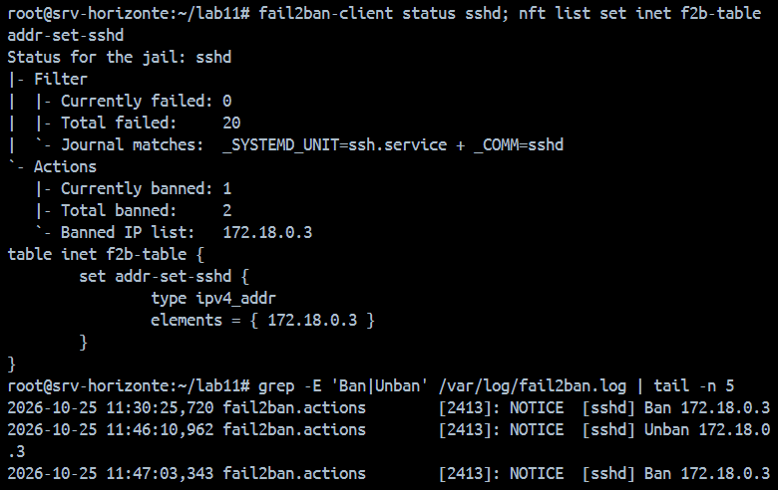
Lab 11 · Fuerza bruta: bloqueada en 2 segundos
Rol: Limber
Intentos 1 a 3
Ban 172.18.0.3
Intentos 4 a 6
Permission denied
→
fail2ban → nftables
→
Connection refused
sshd: Invalid user intruso; fail2ban: Found
addr-set-sshd + reject
ya no llega a sshd
20
2
fallas detectadas
bloqueos (Ban)
journalmatch = _SYSTEMD_UNIT=ssh.service
Notes:
LIMBER. fail2ban con backend systemd y journalmatch _SYSTEMD_UNIT=ssh.service (en Ubuntu 24.04 la unidad es ssh.service, no sshd.service). 4 fallas en 10 min → 1 h en nftables, creciente (bantime.increment). Ataque desde un contenedor temporal 172.18.0.3, 6 intentos con usuario inexistente, solo contra nuestro servidor. Intentos 1-3: Permission denied; 4-6: Connection refused (reject de nftables). Ban 11:30:25 → Unban 11:46:10 → Ban 11:47:03. 20 fallas, 2 bloqueos. Al final, unbanip.

Slide 13
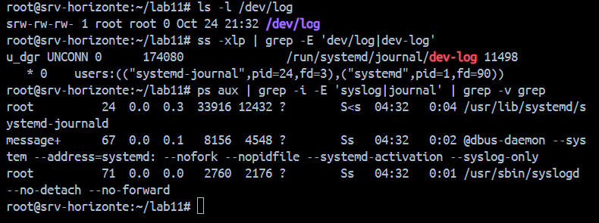
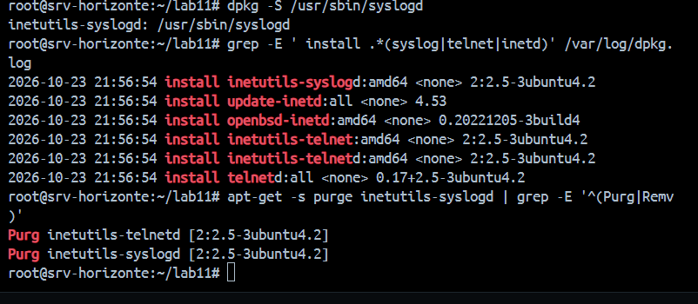
Hallazgo · fail2ban estaba ciego y no lo sabíamos
Rol: Limber
Síntoma
El journal no registraba sshd; solo /var/log/auth.log.
Causa
inetutils-syslogd llegó con TELNET (Lab 10) y se quedó con /dev/log.
Solución
Purgarlo y enlazar /dev/log → journald. Probar, no suponer.
Notes:
LIMBER. El journal no tenía mensajes de sshd desde el 24/10. /dev/log era el socket de /usr/sbin/syslogd (inetutils-syslogd), instalado el 23/10 21:56:54 como dependencia de TELNET en el Lab 10; telnet_laboratorio.sh desactivar purgó telnetd pero dejó inetutils-telnetd y syslogd. Sin journal, fail2ban (backend systemd) no ve ataques. Solución: simular purga (apt-get -s), purgar, ln -sf /run/systemd/journal/dev-log /dev/log, reiniciar ssh y fail2ban. Lección: probar la protección, no suponerla.

Slide 14
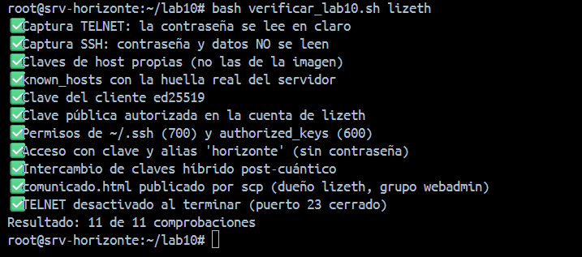
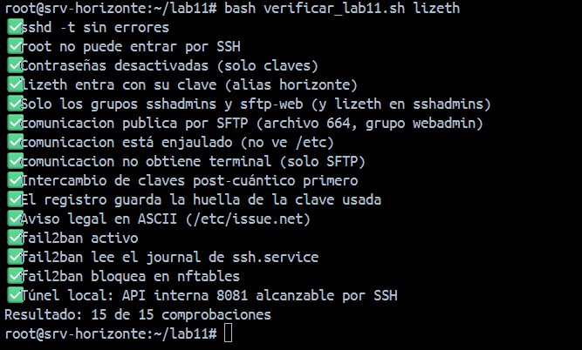
Los tres verificadores al 100 %
16 / 16
11 / 11
15 / 15
Lab 9 · vistas y DNSSEC
Lab 10 · TELNET vs SSH
Lab 11 · SSH endurecido
Notes:
TODOS. 16/16 Lab 9 (vistas, DNSSEC, NSEC3, delv, DS, monitoreo), 11/11 Lab 10 (capturas, claves de host, ed25519, permisos, kex PQ, scp, TELNET cerrado), 15/15 Lab 11 (sin root, solo claves, AllowGroups, SFTP enjaulado, huella en el registro, fail2ban en nftables, túnel). Problemas resueltos: default-zones sin guardar, serial menor que el del secundario, EOF borrado, permisos 755, /dev/log, huella vieja, LoginGraceTime.

Slide 15
Uso de IA y seguridad
Para qué la usamos
Cómo la verificamos
Lo que no se hizo
Explicar sshd_config, fail2ban, vistas, RRSIG y NSEC3.
Interpretar journalctl, delv y Wireshark.
Diagnosticar /dev/log, el serial y la huella cambiada.
Cada respuesta con sshd -T, journalctl, ss, dpkg.log, nft, Wireshark o el verificador.
Fuentes oficiales: RFC, man de OpenSSH, ISC.
Pegar claves privadas o .private.
Aceptar huellas sin verificar.
Atacar servidores ajenos o dejar TELNET activo.
Notes:
La IA (Claude) se usó para explicar opciones, interpretar salidas y formular hipótesis; todo se comprobó con sshd -T, journalctl, ss, dpkg, Wireshark, nft o los verificadores. No se pegaron claves privadas ni .private, no se aceptaron huellas sin verificar, TELNET no quedó activo, el ataque fue solo contra nuestro servidor y sin diccionarios, nunca se desactivó una protección para que funcione.

Slide 16
Roles para la defensa
Integrante | Qué explica | Diapositivas
Lucas Carrasco | Entorno, vistas y DNSSEC (Lab 9) | 2–4
Jacqueline Cáceres | TELNET en claro con Wireshark | 5
José María Orihuela | SSH cifrado, identidad y kex | 6–7
Lizeth Rodríguez | Claves ed25519 y sshd endurecido | 8–9
Juniors Parapaino | scp, SFTP enjaulado y túnel | 10–11
Limber Quispe | fail2ban, ataque y hallazgo /dev/log | 12–13
Notes:
Orden: Lucas (entorno y Lab 9) → Jacqueline (TELNET) → José María (SSH e identidad) → Lizeth (sshd endurecido) → Juniors (scp, SFTP, túnel) → Limber (fail2ban y hallazgo) → todos (resultados y preguntas).

Slide 17
El servidor del colegio, accesible solo por SSH endurecido
TELNET demostrado inseguro y desinstalado · solo claves, sin root, AllowGroups · SFTP enjaulado · fail2ban probado con un ataque real
Repositorio: github.com/Grupo-Sin-Hosting/Actividad-03-SSH
Lección: una medida de seguridad hay que probarla, no suponerla.
Notes:
Cierre: 16/16, 11/11 y 15/15. Preguntas.

